Slide 1
集合工具
Mark

Slide 2
集合的工具类 Collections
同数组的工具类Arrays 相同，集合的工具类为Collections，其中提供了许多的方法，诸如排序、 二分查找、打乱、填充等操作。
Collections.sort()底层调用了compareTo()方法比较大小

Slide 3
Comparable 和Comparator
Comparable
表示可以比较的（用于类实现）
实现这个接口表示：这个类的实例可以比较大小，可以进行自然排序
conpareTo() 返回正数表示大, 返回负数表示小, 返回0 表示相等
Comparable 的实现必须同equals() 的结果一致，就是相等的对象时候, 比较结果一定是0 ！

Slide 4

Comparator
Comparator
比较工具
用于临时定义比较规则，不是默认比较规则
演示示例：Comparator

Slide 5
java中的包装类

Slide 6
java中的包装类
包装类可以把基本类型包装为对象类型。
共有8种包装类
int Integer
long Long
byte Byte
short Short
float Float
double Double
boolean Boolean
char Character

Slide 7
java中的包装类
包装类提供了对应数据类型的工具方法
Integer.toHexString()
Integer.toString(int)
Integer.toBinaryString()
Integer.parseInt(String)
Integer.parstInt(String, int)
Double.parseDouble(String str);

Slide 8
java中的包装类
注意点
包装类是final的类
包装类对象是不变的, 同字符串类似(不变模式)
Integer a = 1;
Integer b = 2;
a = a+b;
a = new Integer(a.intValue() + b.intValue())
包装类覆盖了 toString()、equals()、hashCode()、compareTo()方法

Slide 9
集合复制

Slide 10
集合复制
集合复制，Java默认的复制规则是浅表(浅层)复制
集合复制有2种方式：
1) clone() 方法
clone()方法是Object定义的
2) 使用"复制构造器"
Map map = new HashMap();
Map map2 = new HashMap(map);
List list1 = new ArrayList();
List list2 = new LinkedList(list1);
演示示例：集合复制

Slide 11
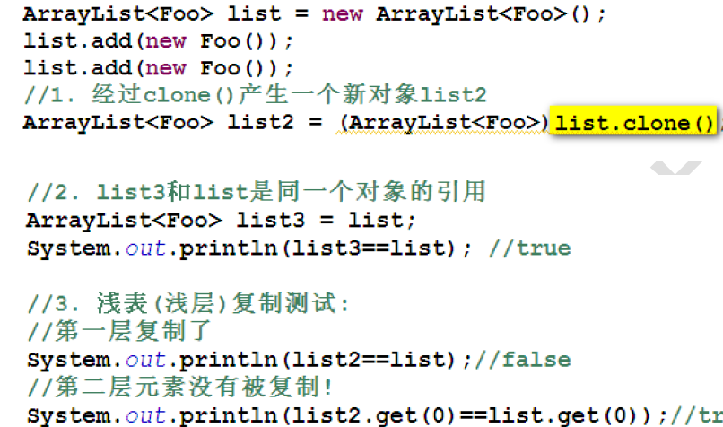
浅表复制--clone()方法

Slide 12
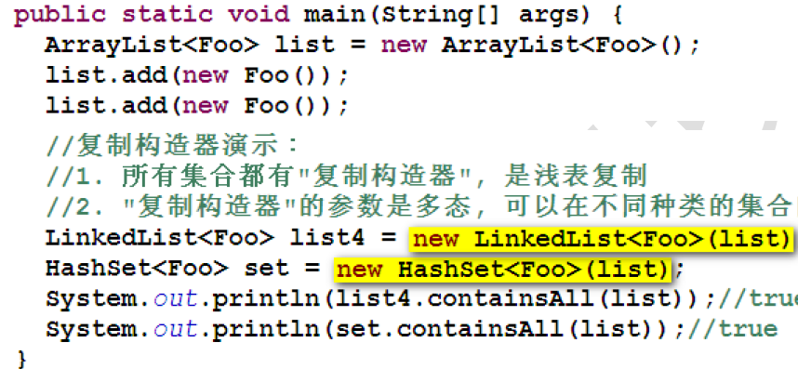
浅表复制--"复制构造器"

Slide 13
同步化（线程安全）
同步化解决方案：
1) Collections.synchronizedList()方法可以将非线程安全的list 包装为线程安全的
List list = new ArrayList();
list = Collections.synchronizedList(list); //转换以后就相当于Vector
2) Collections.synchronizedMap()方法可以将非线程安全的map 包装为线程安全的
HashMap map = new HashMap();
map = Collections.synchronizedMap(map);

Slide 14
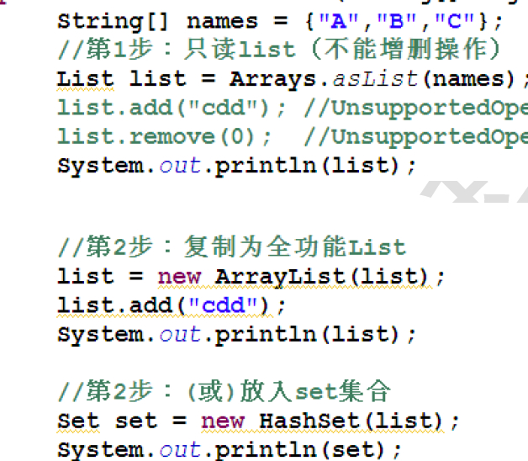
数组与集合的转换

Slide 15
Collection 与 Collections
Collection 与 Collections *
面试可能会遇到的题目，Collection 和Collections 的区别是什么？
Collection 抽象的集合概念，实现它的有List 和Set
Collections 集合静态工具类, 包含集合的工具方法，如sort()等

Slide 16
Map 的迭代
Map 的迭代 **
对key:value 进行迭代 map.entrySet();
对key 进行迭代 map.keySet();
对value 进行迭代 map.values();
【案例1】统计每个字符出现的次数
【案例2】 将map 中统计出来的次数迭代打印，显示为“表格”形式
将map 中统计出来的次数，排序后迭代打印

Slide 17
练习
统计一段文本中每个字符出现的次数
统计结果到Map集合, key是字符, value 是字符的个数
将结果排序打印为一个表格, 表格中包含出现的个数, 和百分比
扩展
字母有多少个，数字有多少个，其他字符有多少个？

Slide 18
内部类

Slide 19
静态内部类
静态内部类
使用static修饰，声明在类体中
静态内部类中可以访问外部类的静态成员
演示示例：静态内部类

Slide 20
成员内部类
成员内部类
声明在类体中，不使用static，具有类的成员特征，也就是，必须有类的实例才能使用
创建内部类实例
内部类实例可以访问共享外部类的成员变量（很常用）
如：链表的节点就可以定义为内部类
演示示例：成员内部类

Slide 21
局部内部类
局部内部类 把类声明在方法中，就是局部内部类，作用域
类似局部变量（很少见）
演示示例：局部内部类

Slide 22
匿名内部类
匿名内部类
. 匿名类，非常常见，可以写在任何地方,就像一般的语句
. 语法更象是创建对象：Date d = new Date(){//...};
. 匿名类是对原类的一个继承，同时创建了实例，{} 就是继承以后的类体
类体中可使用所有类的语法
. 匿名类不能写构造器
. 匿名类可以从抽象类或者接口继承，必须提供抽象方法的实现
演示示例：匿名内部类

Slide 23
内部类
2) 任何内部类都编译成独立的class 文件
3) 最大的作用：封装！
. 匿名类可以封装内部概念：情侣间的“土豆”和菜市场的“土豆”是不一样的
4) 通过实例简单理解记忆语法，在今后的案例中灵活练习内部类

Slide 24
练习
利用内部类实现自定义比较Card大小

Slide 25
练习
利用内部类为“贪吃蛇”增加功能：实现吃豆豆
修改步骤：
第1步 将蛇（Worm）作为面板（WormPane）的内部类
第2步 插入新节点到头部
第3步 在WormDemo中，import WormPane.Worm

